Slide 1


En tiempos oscuros

Slide 2
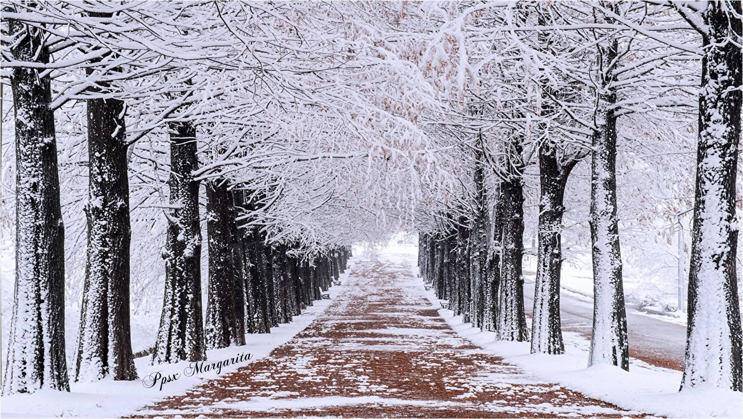

Slide 3
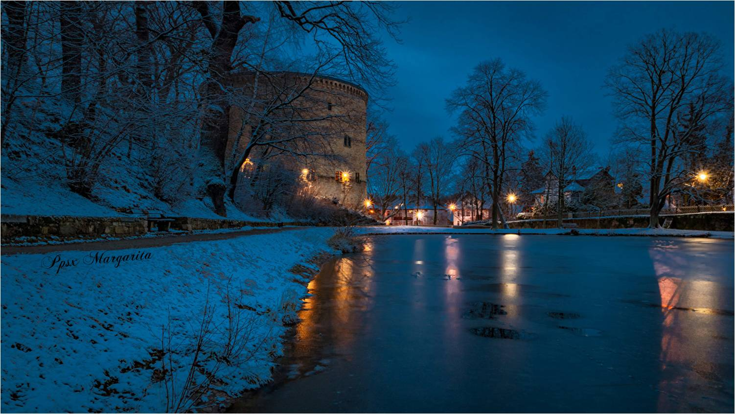
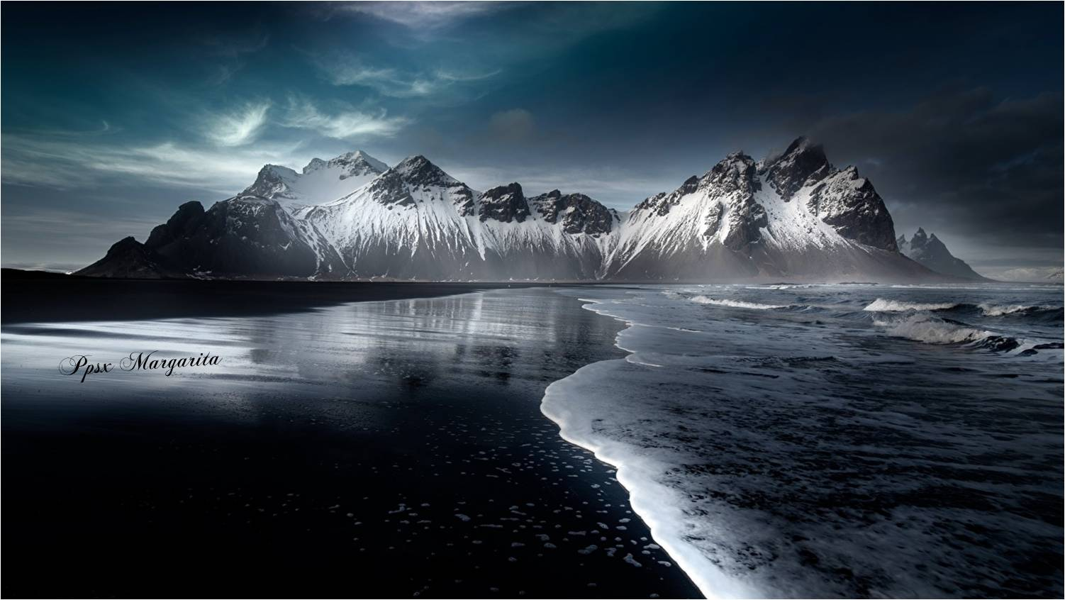
En tiempos oscuros,
Tengamos el talento suficiente para aprender a volar en la noche...

Slide 4
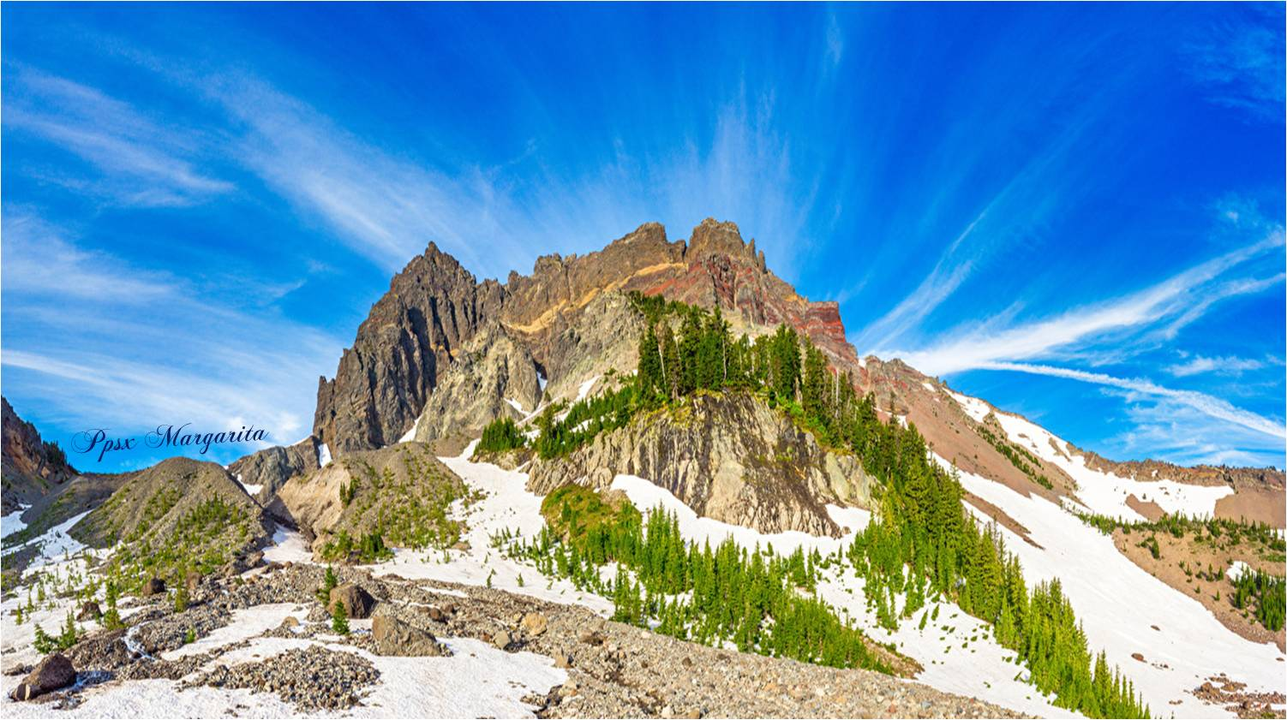
Como murciélagos...

Slide 5
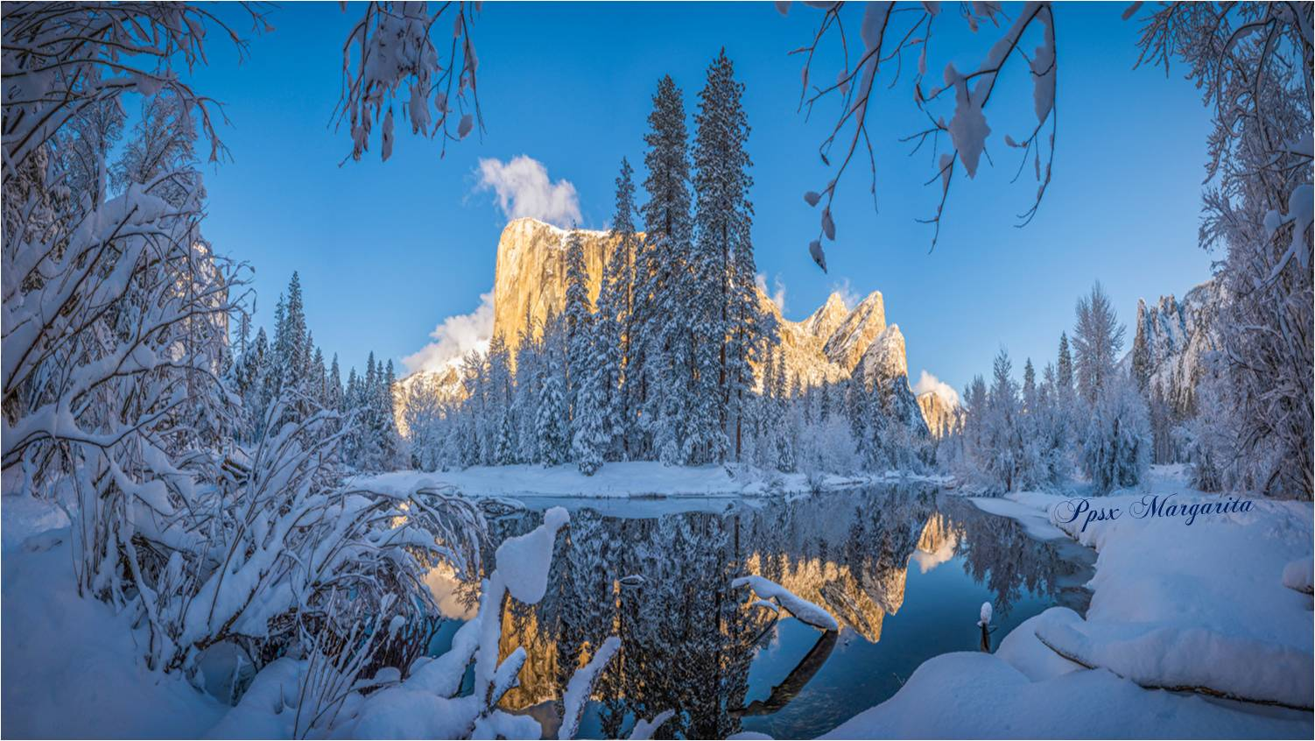


Slide 6
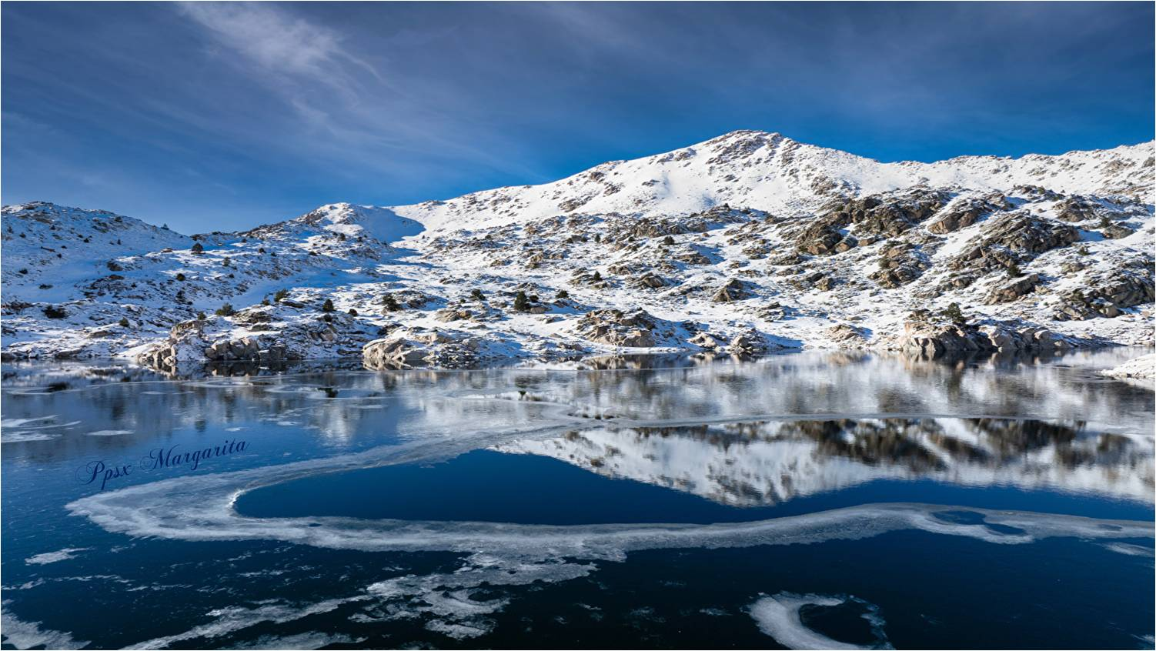
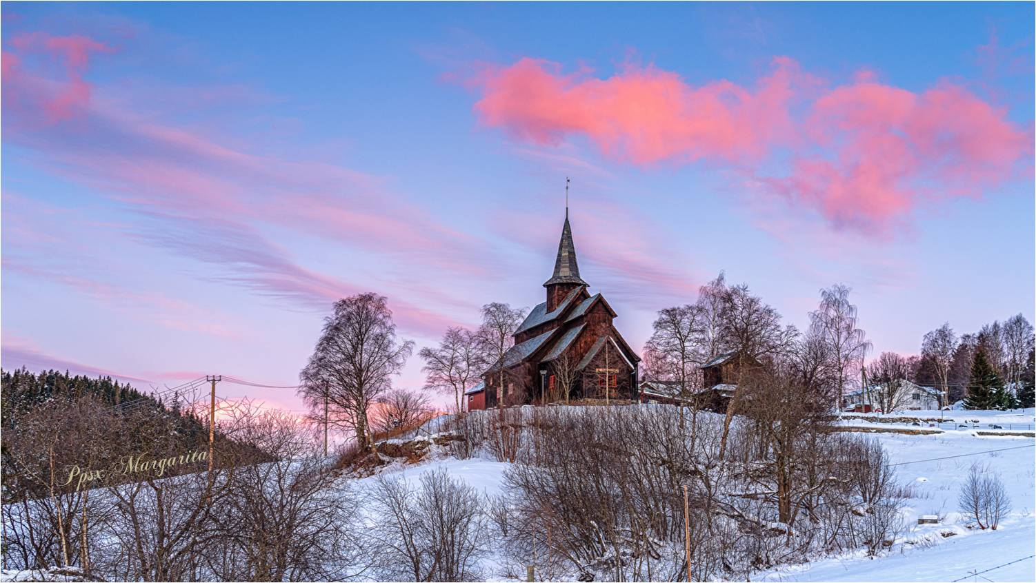
En tiempos oscuros,
Seamos lo suficientemente sanos, como para vomitar las mentiras que nos obligan a tragar...

Slide 7
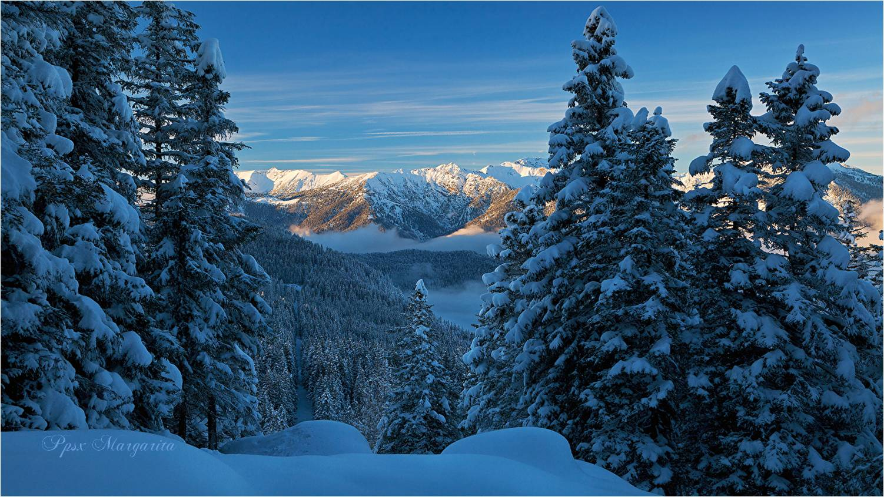
Cada día...

Slide 8
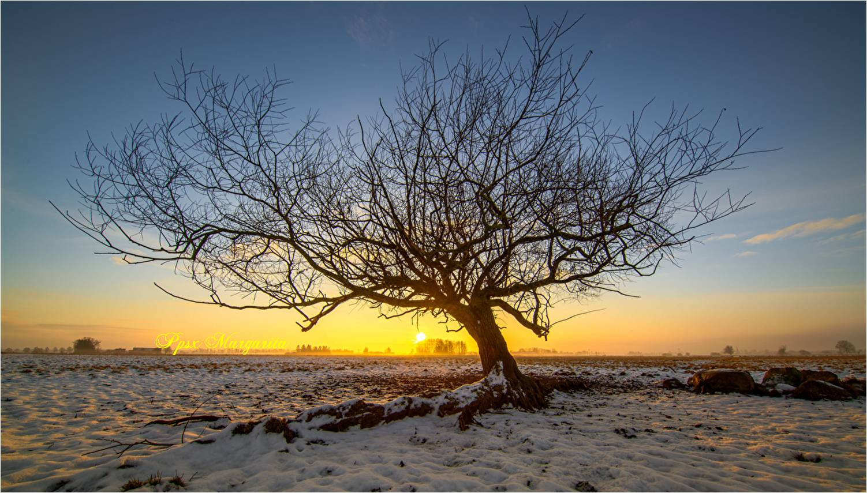

Slide 9
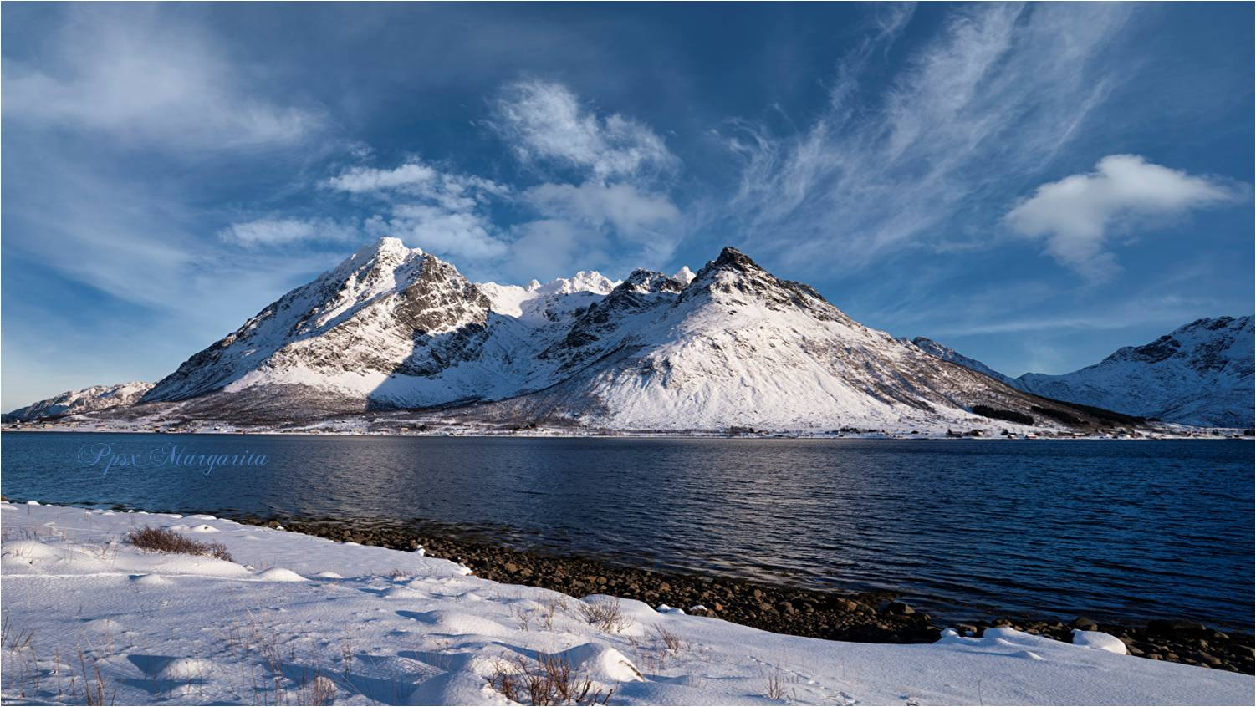
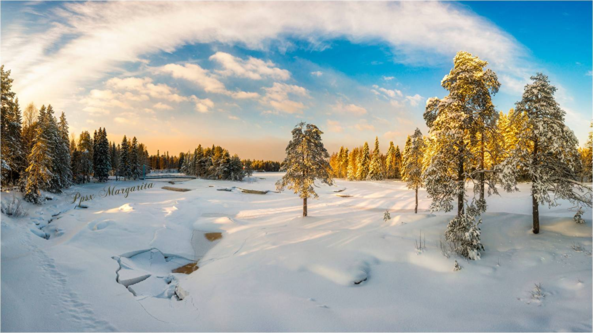
En tiempos oscuros
Seamos lo suficientemente valientes como para tener el coraje de estar solos...

Slide 10
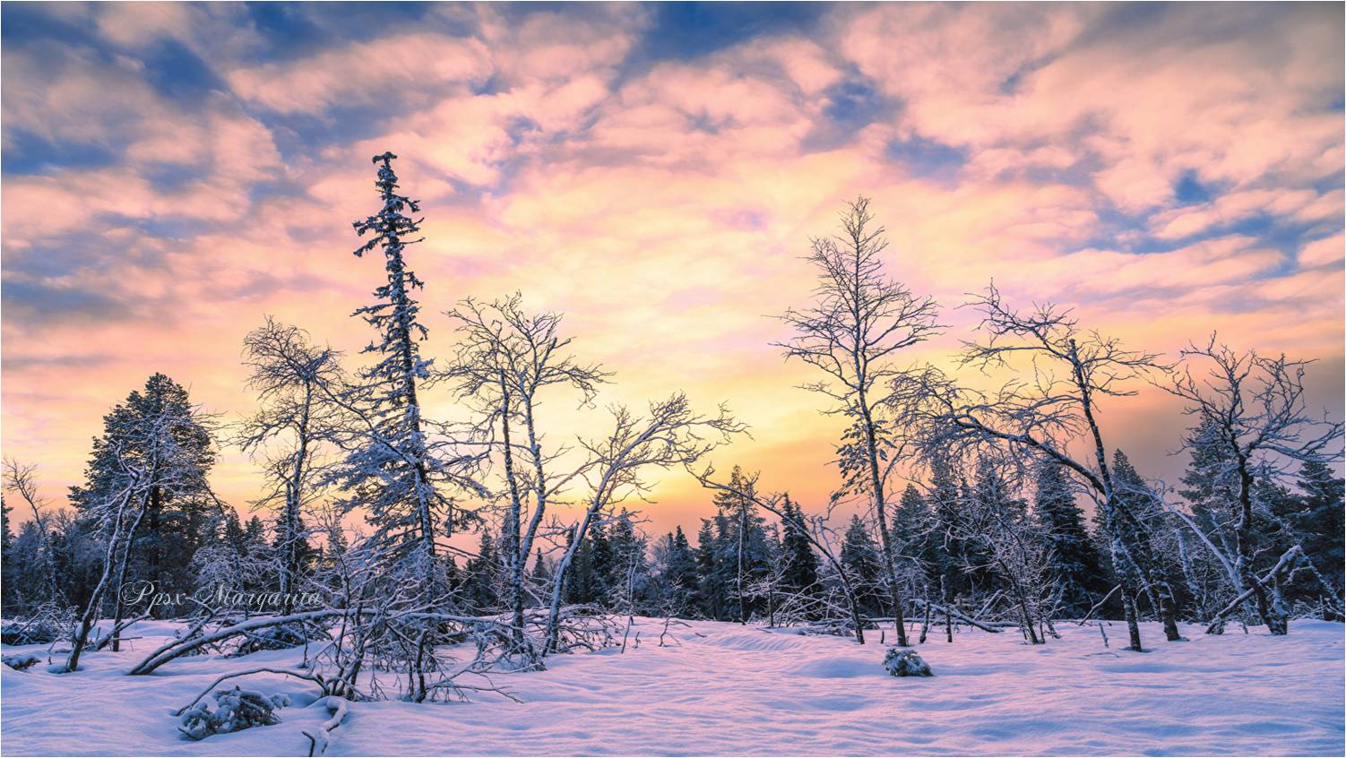
Y lo suficientemente valientes, como para arriesgarnos a estar juntos...

Slide 11
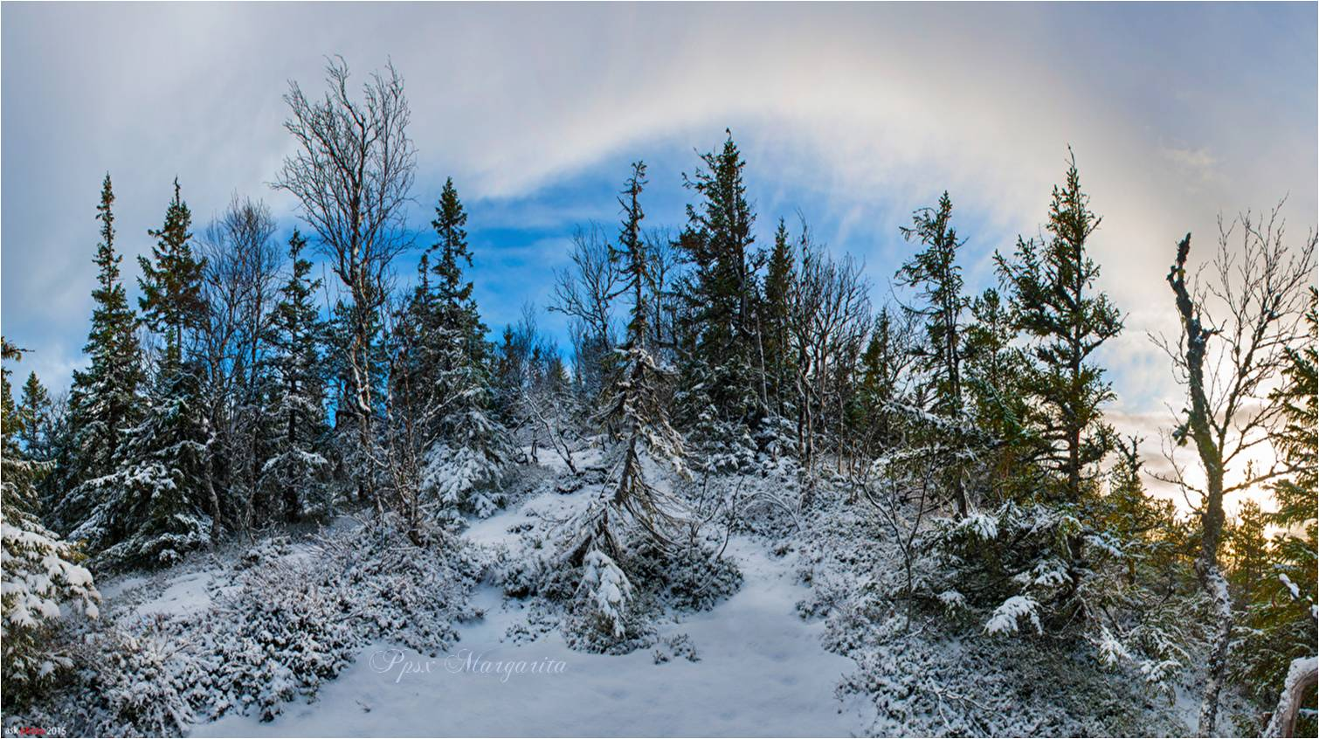

Slide 12
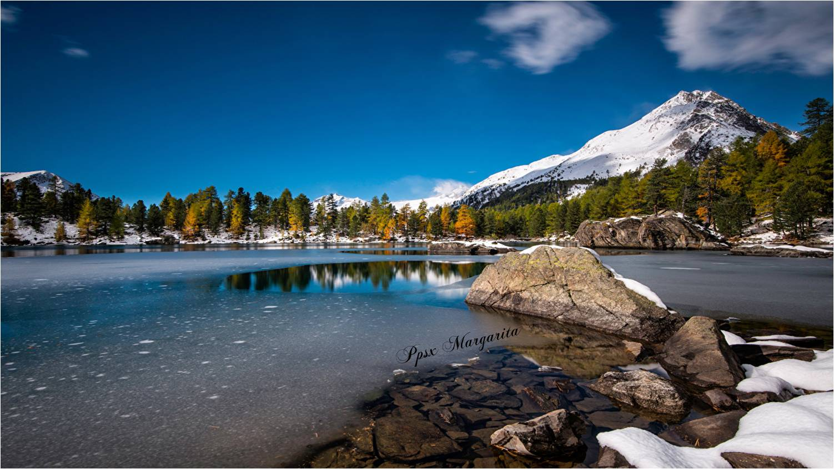
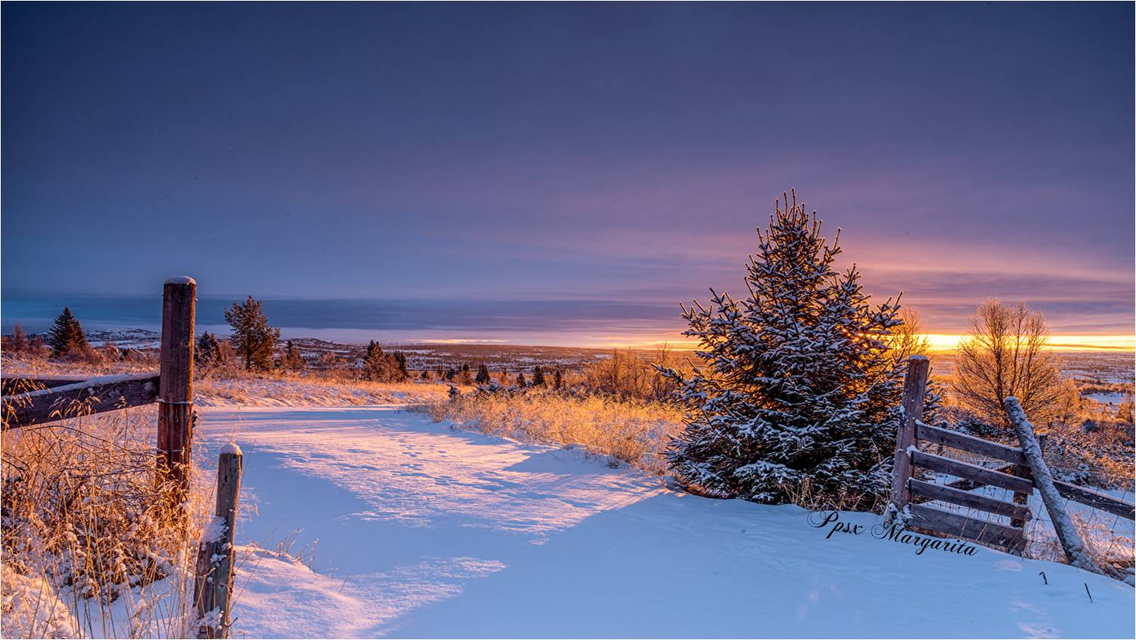
Seamos lo suficientemente maduros, como para saber que podemos ser compatriotas y contemporáneos,
En tiempos oscuros

Slide 13
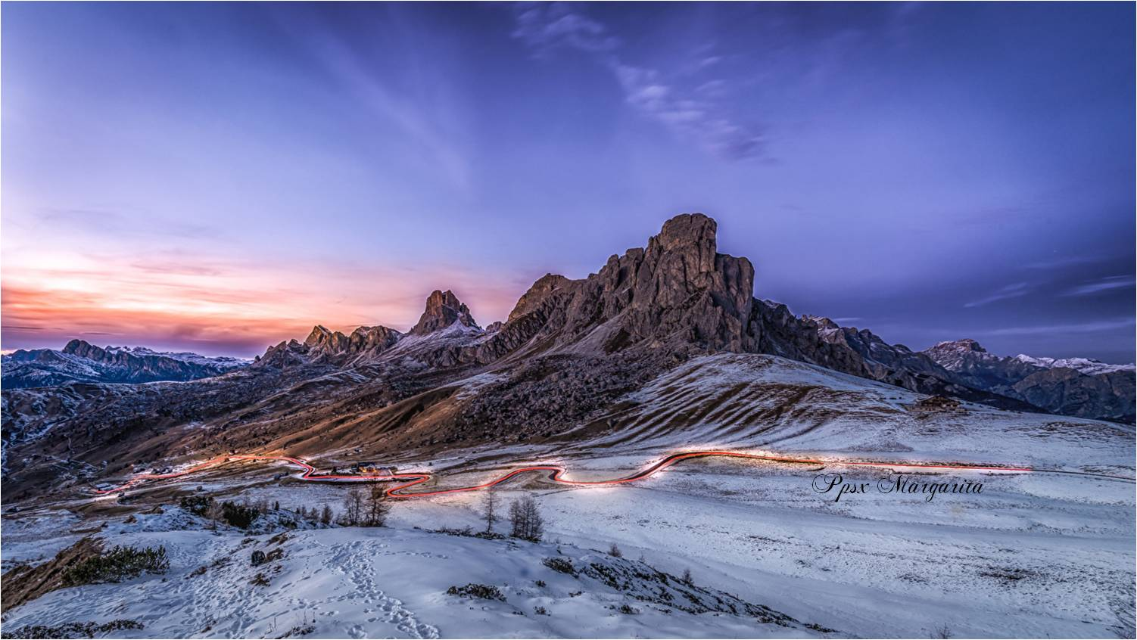
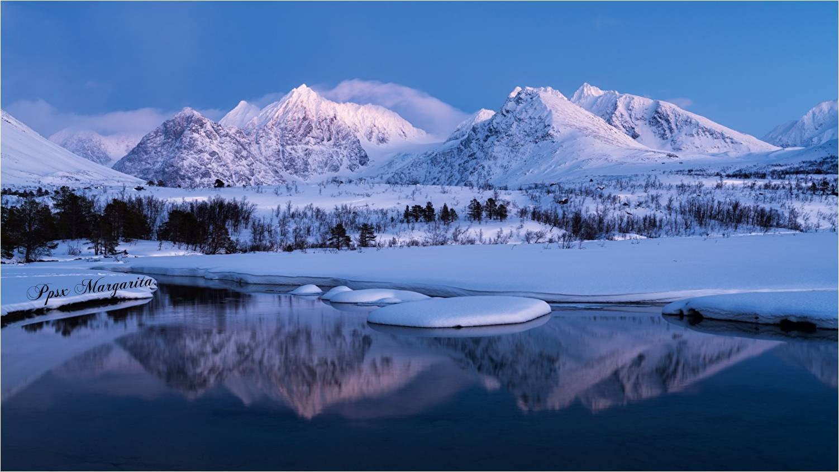
De todos los que tienen una voluntad de belleza y una voluntad de justicia, sin importar, dónde nacieron ni dónde se encuentran...
Porque no creemos en las fronteras de los mapas del tiempo...

Slide 14
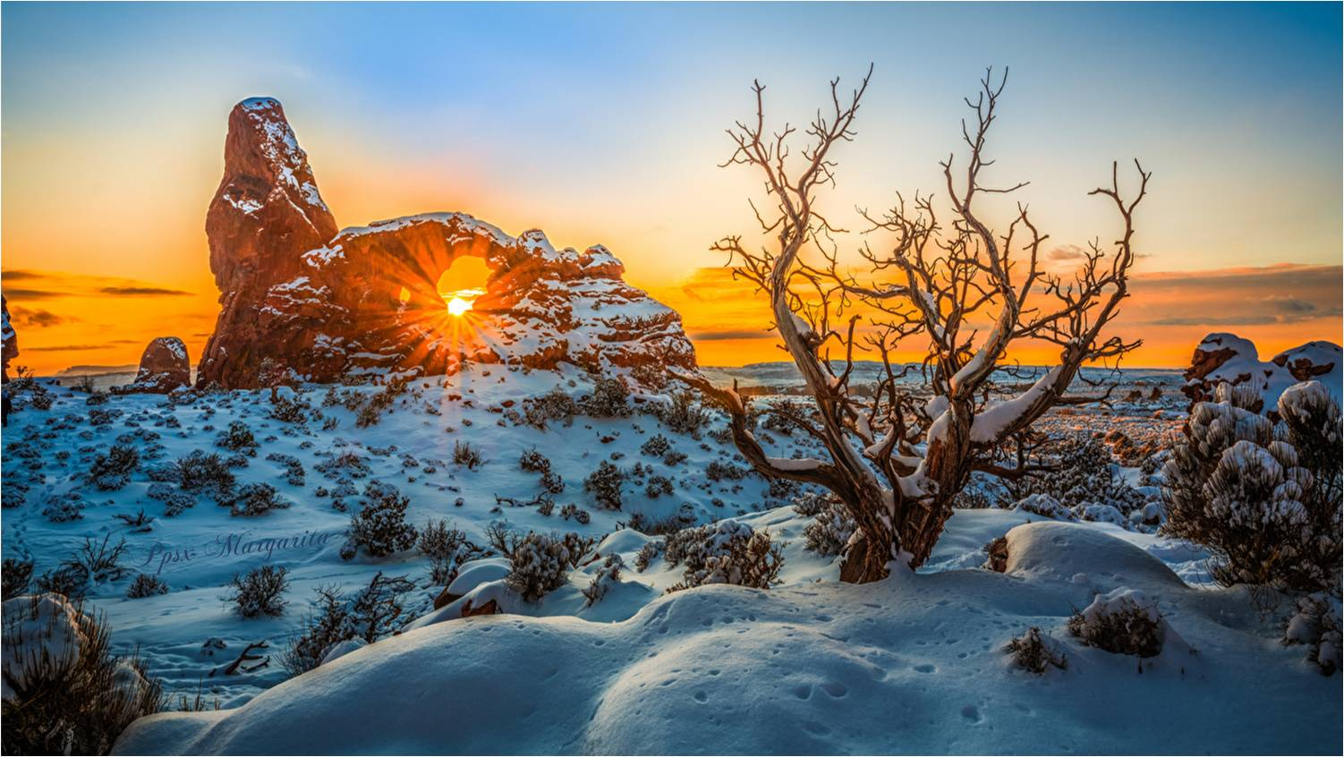

Slide 15
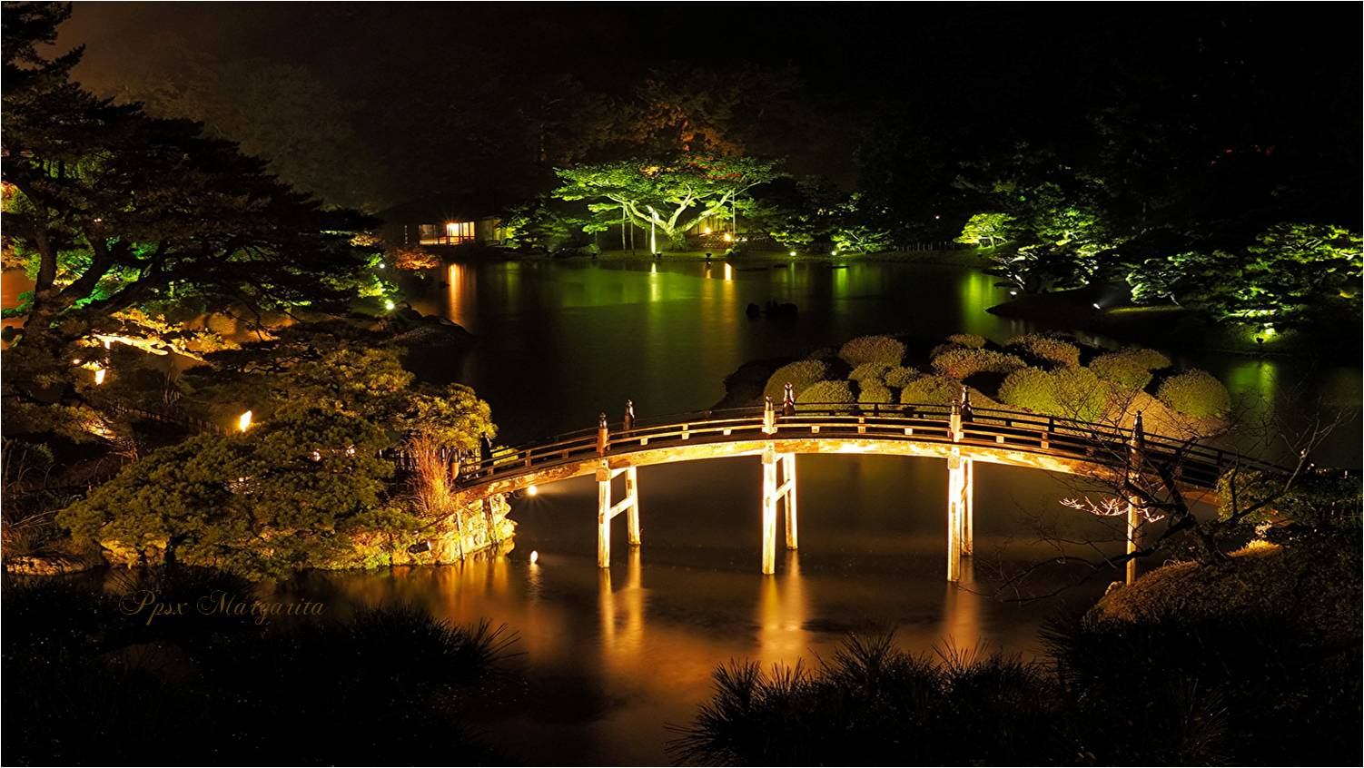
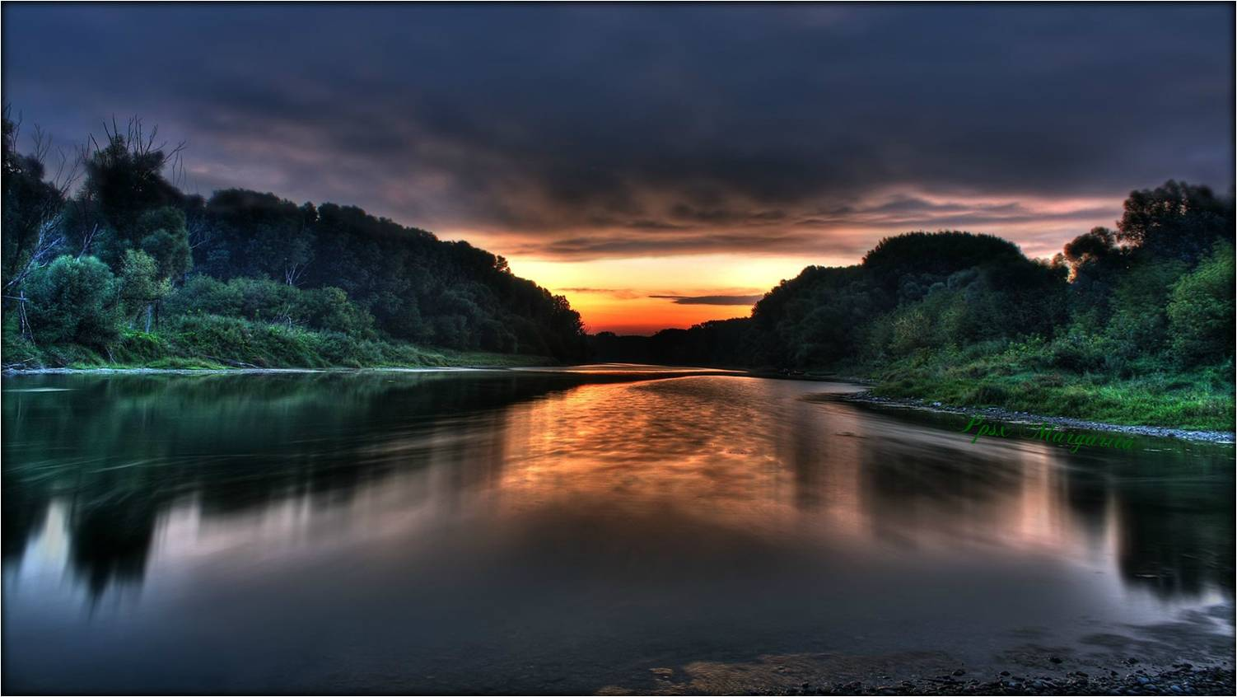
En tiempos oscuros,
Seamos lo suficientemente tercos, como para seguir creyendo, contra toda evidencia...

Slide 16
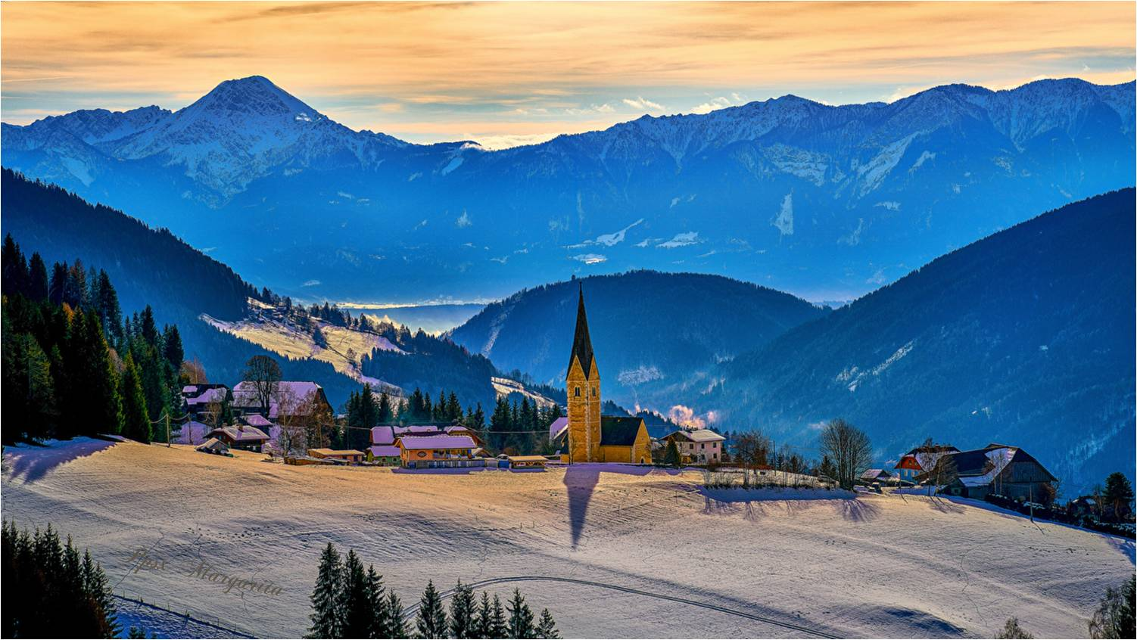
Que la condición humana vale la pena...

Slide 17
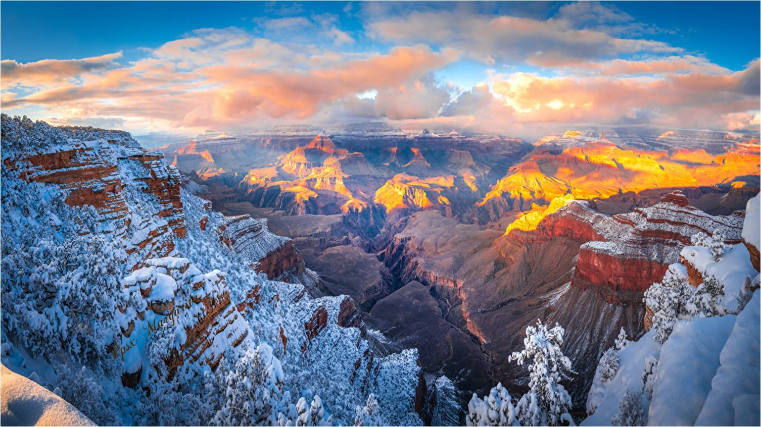

Slide 18
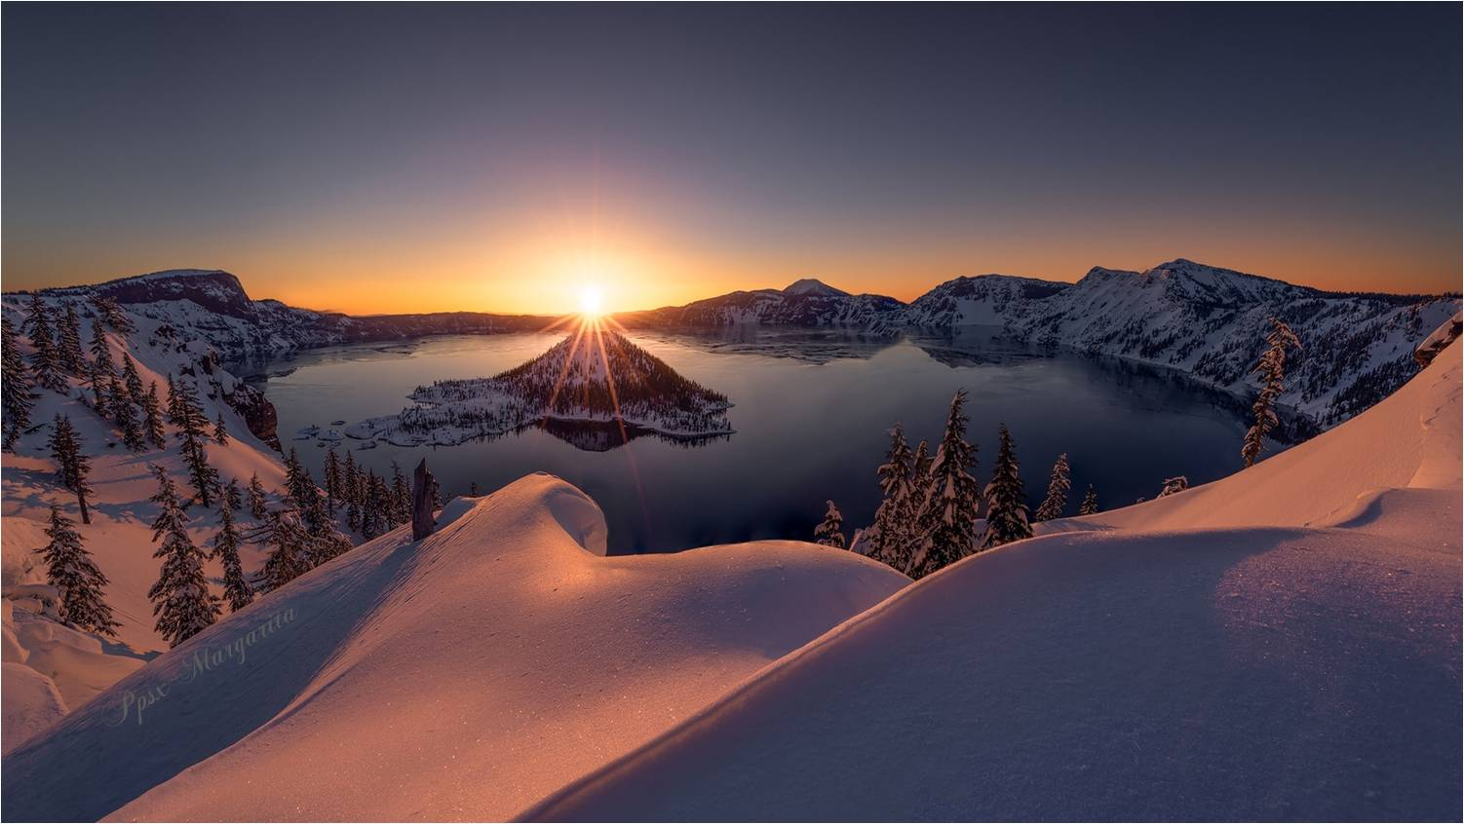
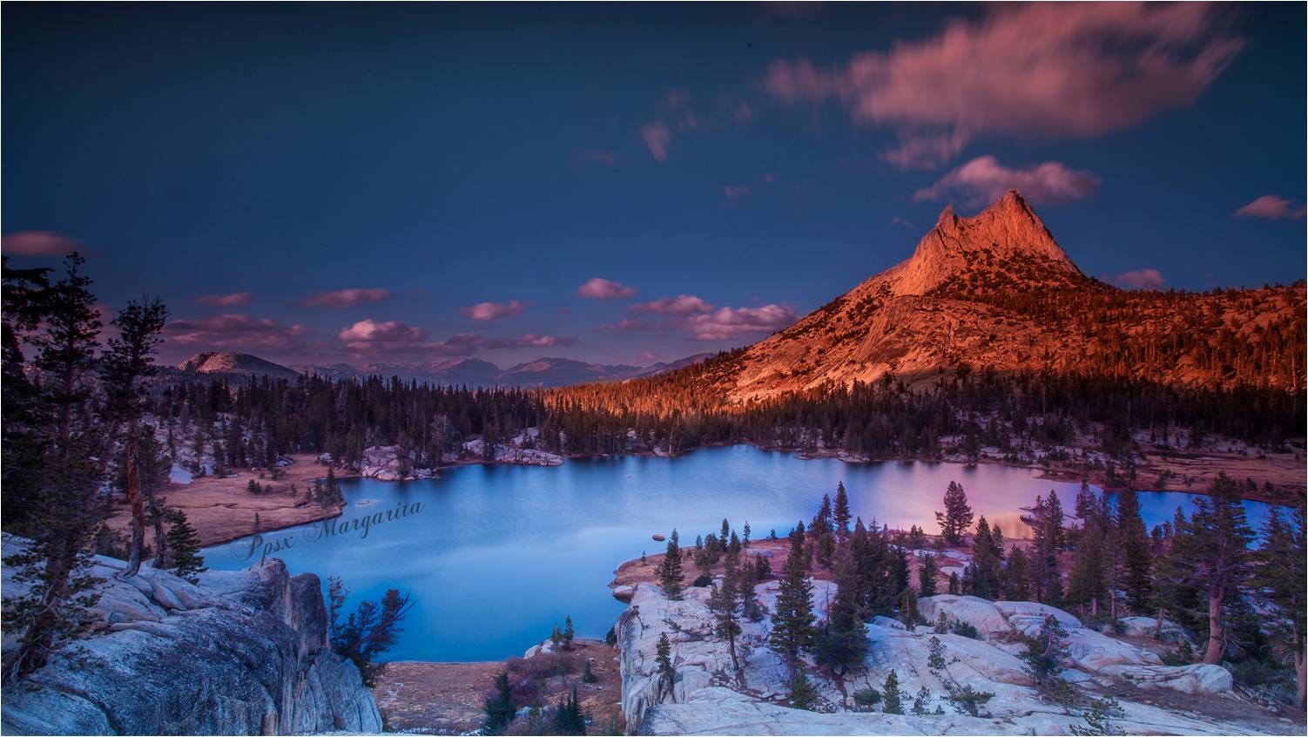
En tiempos oscuros,
Seamos lo suficientemente locos, como para ser llamados locos..

Slide 19
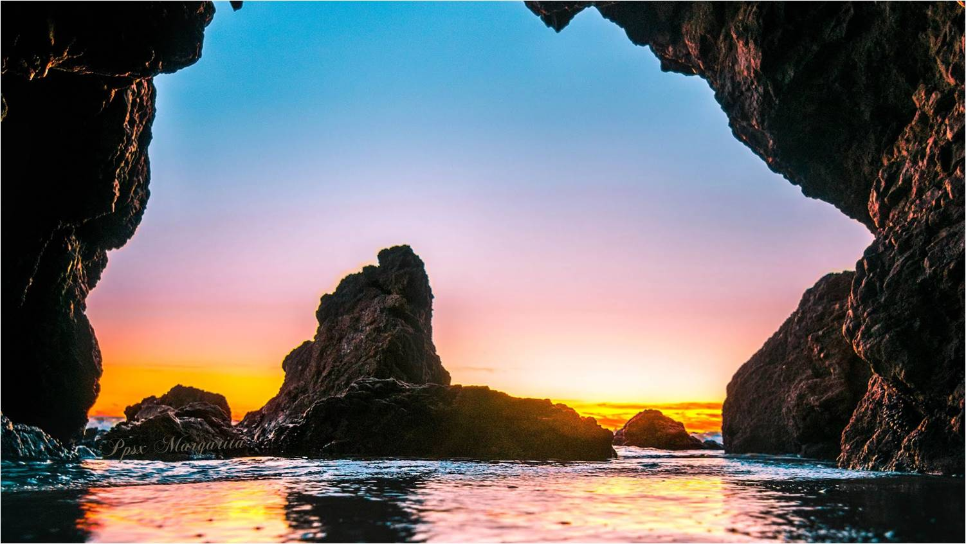
Seamos lo suficientemente inteligentes, como para ser desobedientes, cuando recibimos órdenes contradictorias a nuestra conciencia...

Slide 20
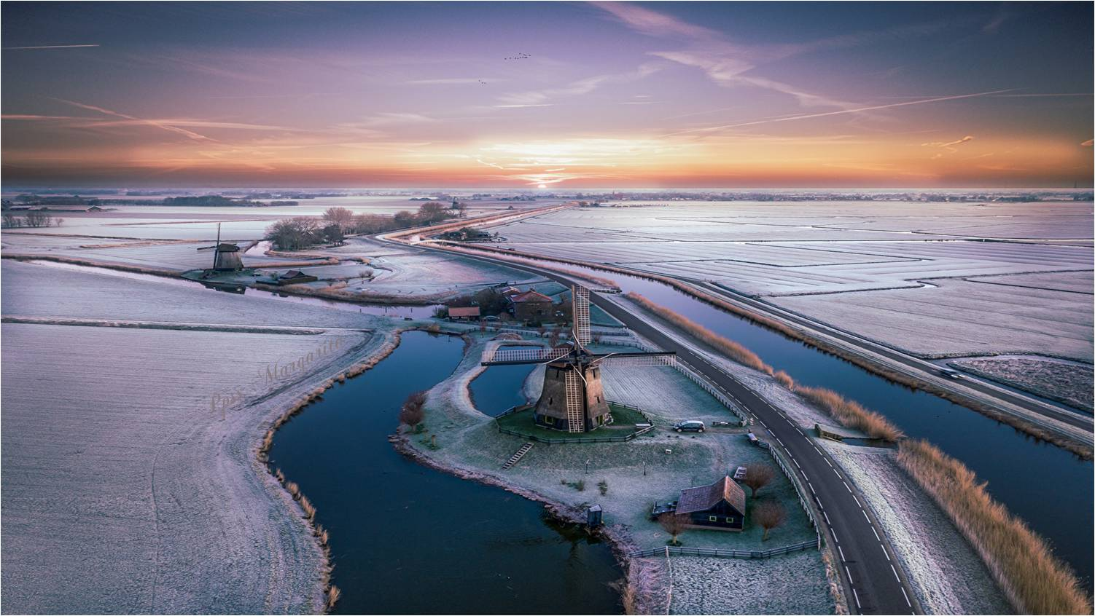
O contra el sentido común".

Slide 21
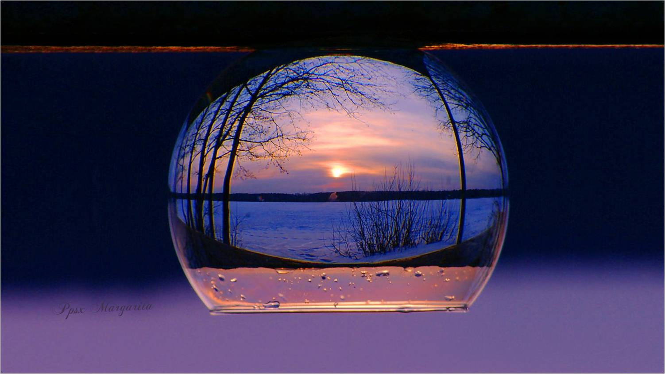

Slide 22



Enero 2024
Música: Ernesto Cortazar
All the things we shared
Autor: Eduardo Galeano
Margarita

Slide 23









¿Te ha gustado?
Puedes ver más entrando
Aquí
Además puedes recibir powerpoints en tu correo electrónico suscribiéndote aquí:
Esta presentación powerpoint ha sido creada y compartida única y exclusivamente para mispps.com

